Slide 1
Wiskunde
Coördinaten in de ruimte

Slide 2


Wiskunde leer je door:

Slide 3
Coördinaten
Coördinaten = punten in een assenstelsel
In 2D (x,y):
XY assenstelsel
In 3D (x,y,z):
Met een hoogtekaart
Met een driedimensionaal assenstelsel

Slide 4

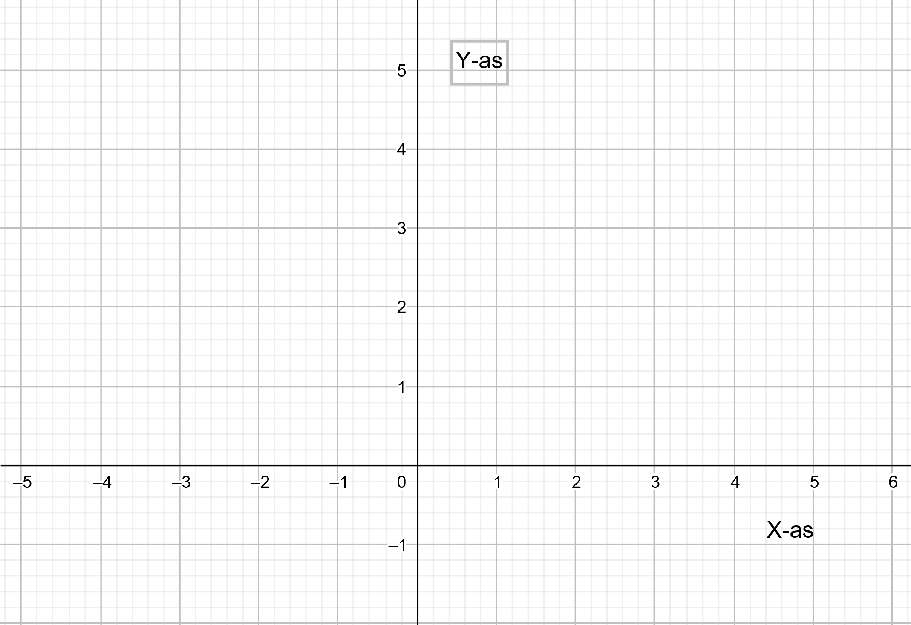
2D assenstelsel
X-as (horizontaal) en Y-as (verticaal)

Slide 5
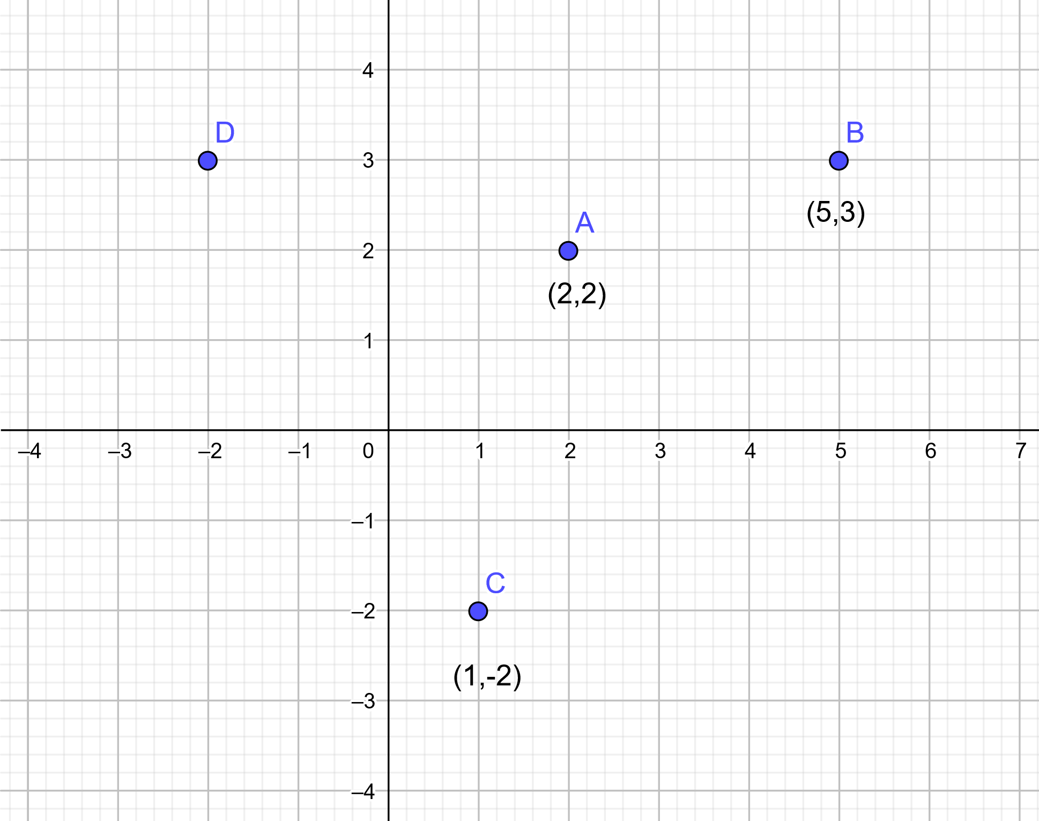
2D Assenstelsel
Coördinaten op alfabet (x,y)

Slide 6
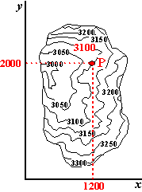
Coördinaten in de ruimte
Met hoogtekaart
Coördinaten punt P:
X = 1200
Y = 2000
Z = 3100
P(1200,2000,3100)

Slide 7
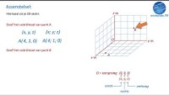
Coördinaten in de ruimte
Driedimensionaal assenstelsel.

Slide 8

Coördinaten in de ruimte

